Slide 1
Przyszła
Wiosna!

Slide 2
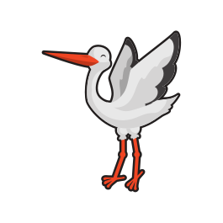
W I O S N A
Początek
21 marca
Zwierzęta budzą się z zimowego snu!
Kwitną pierwsze kwiaty!
Z ciepłych krajów wracają ptaki!
Topnieje śnieg!

Slide 3
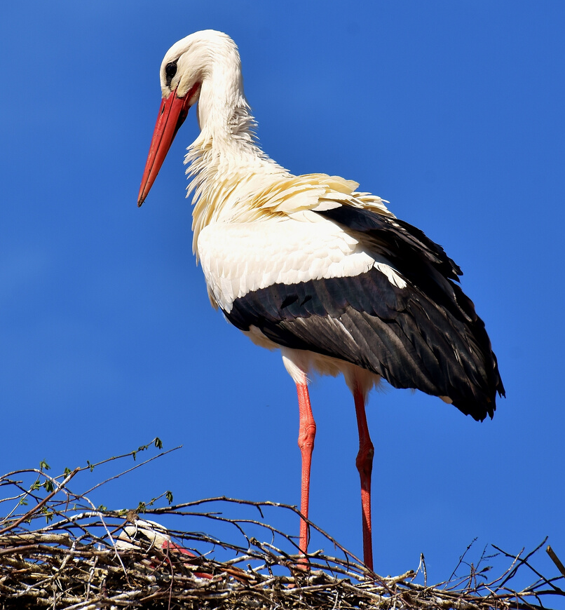
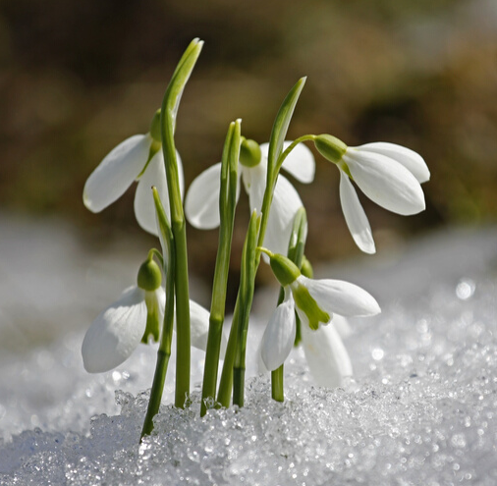
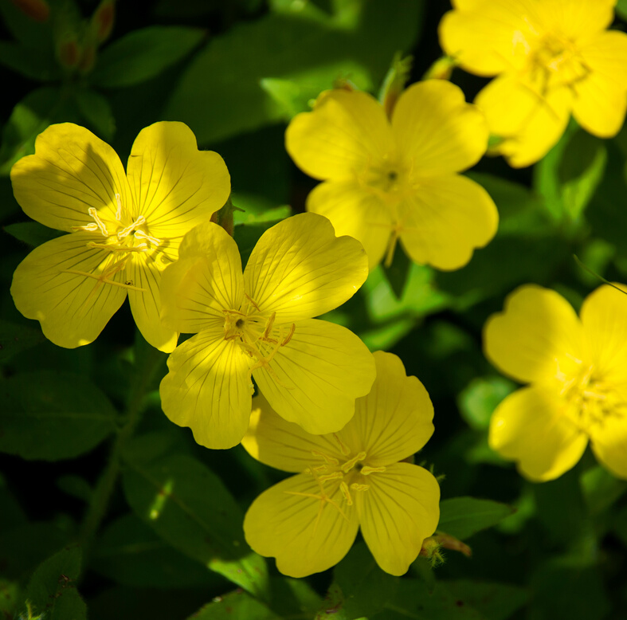
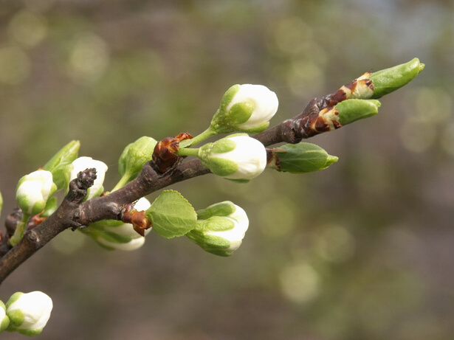
Zwiastuny wiosny
BOCIAN
PRZEBIŚNIEG
PIERWIOSNEK
PĄCZKI

Slide 4
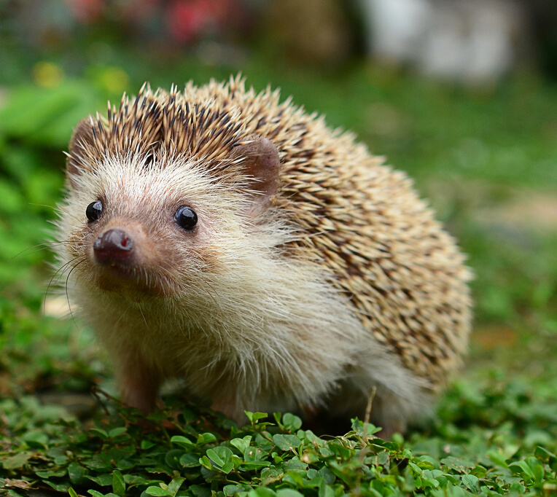
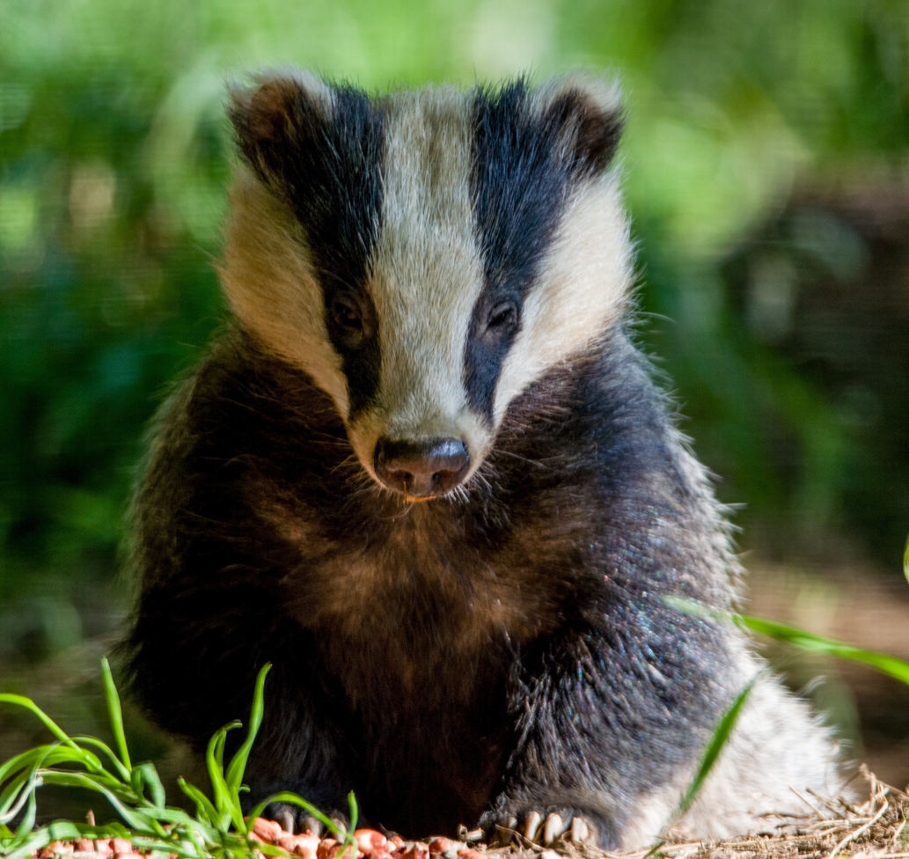
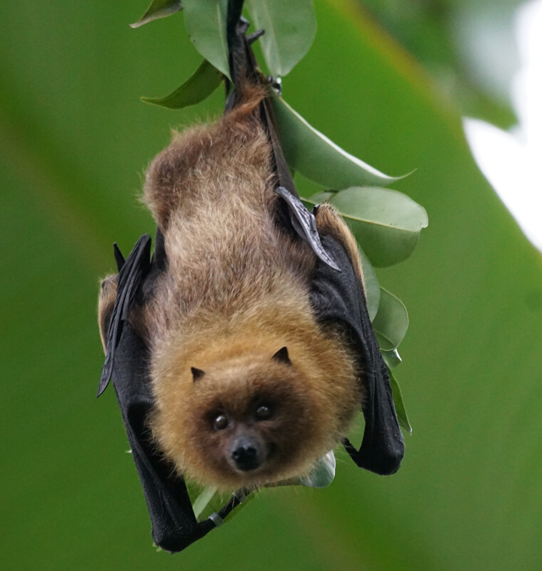
Kto budzi się z zimowego snu?
NIEDŹWIEDŹ
JEŻ
BORSUK
NIETOPERZ

Slide 5
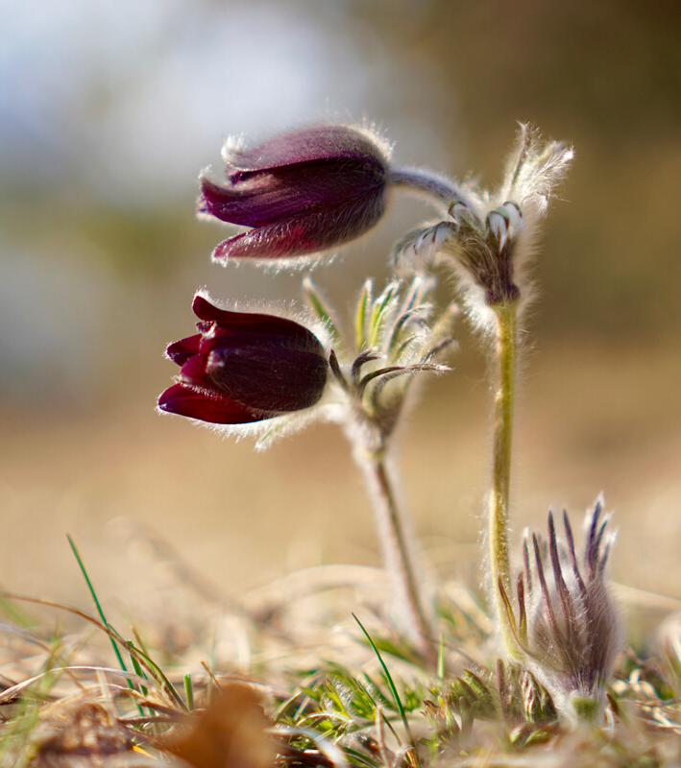
Pierwsze wiosenne kwiaty!
PRZEBIŚNIEG
SASANKA
KROKUS
PIERWIOSNEK

Slide 6
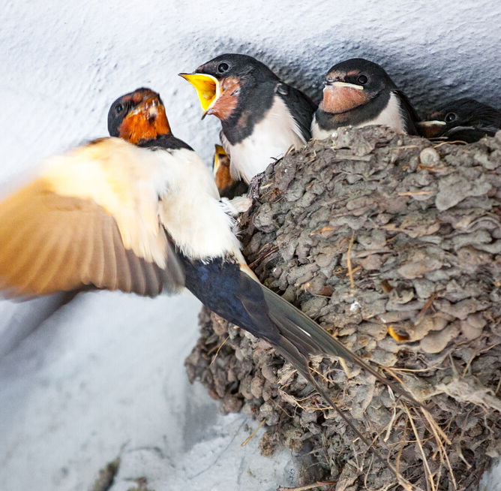
Kto wraca do nas z ciepłych krajów?
BOCIAN
JASKÓŁKA
SKOWRONEK
CZAJKA

Slide 7
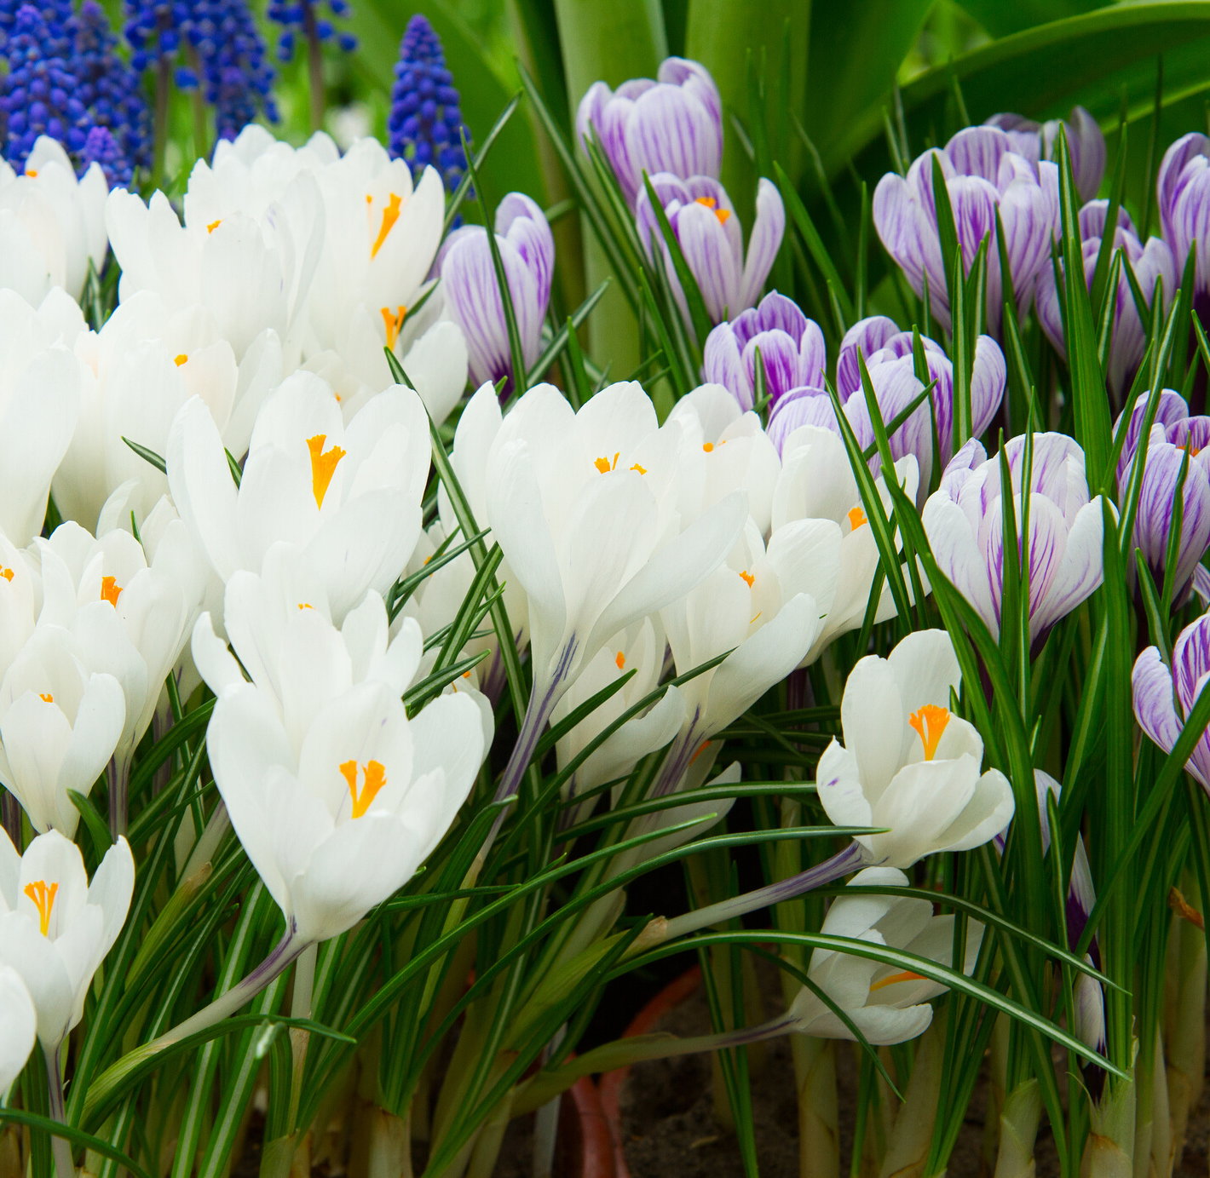
Przyszła wiosna. Topnieje śnieg. Kwitną pierwsze kwiaty: przebiśniegi i pierwiosnki.
Na drzewach pojawiają się listki
i pączki. Zwierzęta budzą się
z zimowego snu. Ptaki wracają
z ciepłych krajów. Pojawiają się pierwsze motyle i inne owady.
Czas na wiosenne porządki
w domu i ogrodzie!

